Slide 1
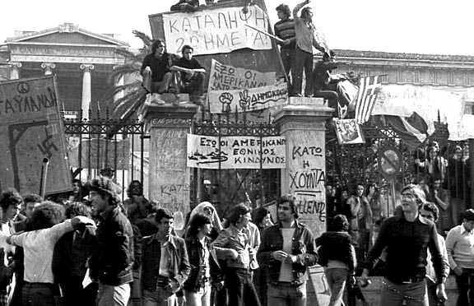
Εδώ Πολυτεχνείο
17 Νοεμβρίου 1973

Slide 2
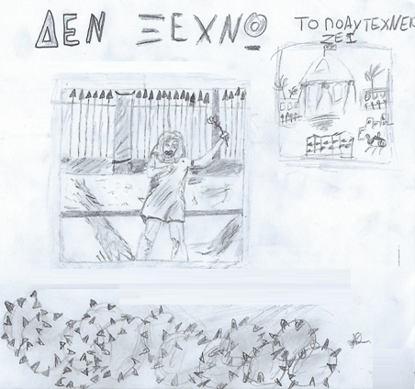

Slide 3
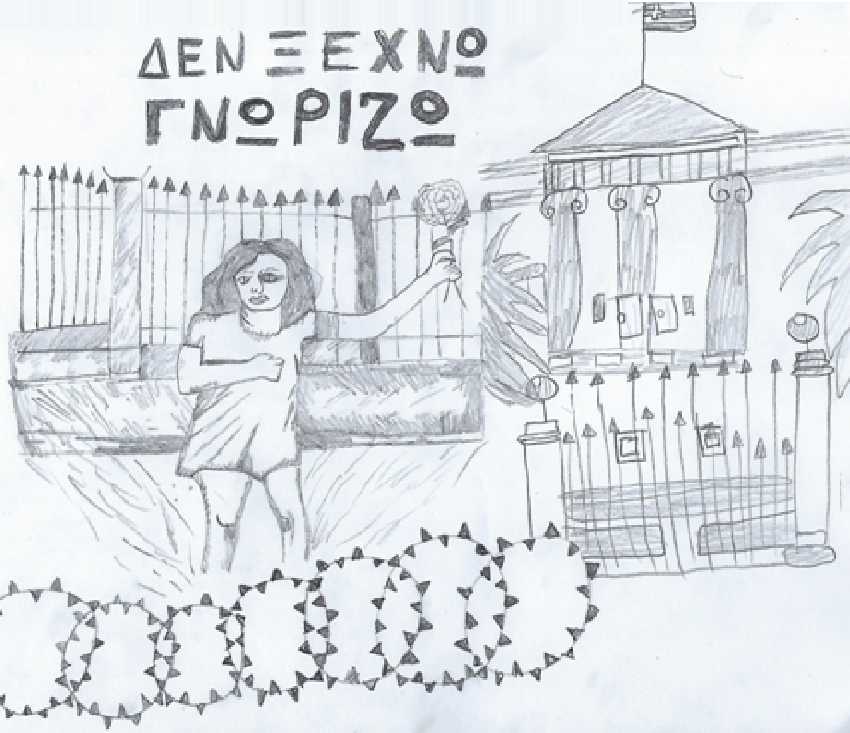

Slide 4
